Slide 1
DOUBLE DES DAN TRIPLE DES
PERTEMUAN 9
AGUNG MULYO WIDODO DAN HOLDER S.
TEKNIK INFORMATIKA FAKULTAS ILMU KOMPUTER

Slide 2
KEMAMPUAN AKHIR YANG DIHARAPKAN
Mahasiswa mampu menguasai konsep Double DES dan Triple DES

Slide 3
Contents
DES Overview
Double DES
Triple DES with 2-key encryption
Triple DES with 3-key encryption

Slide 4
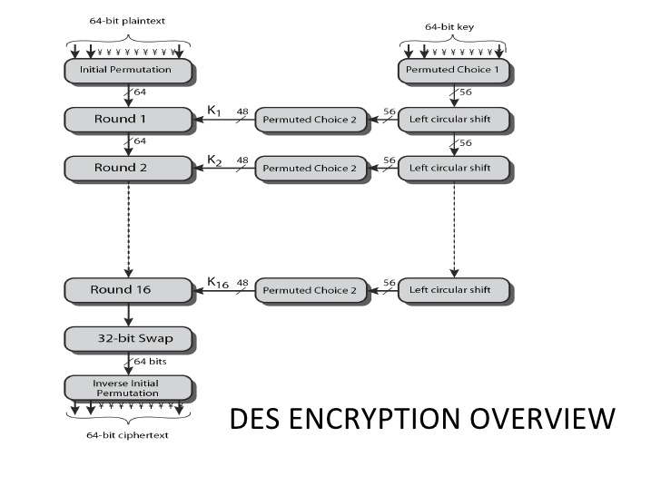
OVERVIEW DES

Slide 5
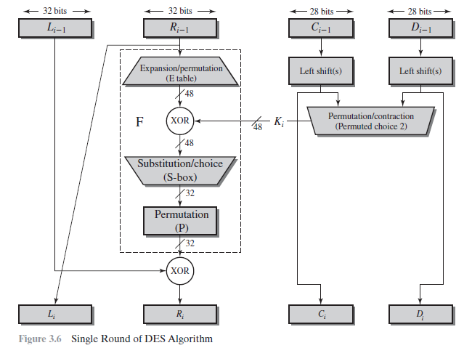
OVERVIEW DES

Slide 6
DOUBLE DES
Dalam pendekatan ini, kita menggunakan dua contoh DES ciphers untuk enkripsi dan dua contoh dari reverse ciphers untuk dekripsi.
Setiap contoh menggunakan tombol yang berbeda.
Ukuran kuncinya dua kali lipat.
Ada masalah pengurangan sampai tahap tunggal.
Namun, DES ganda rentan terhadap serangan meet-in-the-middle

Slide 7
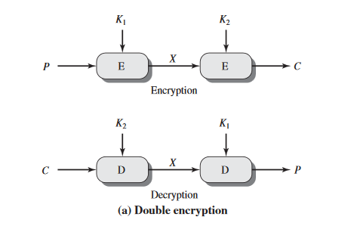
DOUBLE DES
Dengan plaintext p dan dua kunci enkripsi K1 dan K2, sebuah teks cipher dapat dihasilkan sebagai C = E (K2, E (K1, P))
Dekripsi mensyaratkan bahwa kuncinya diaplikasikan dalam urutan terbalik, P = D (K1, D (K2, C))

Slide 8
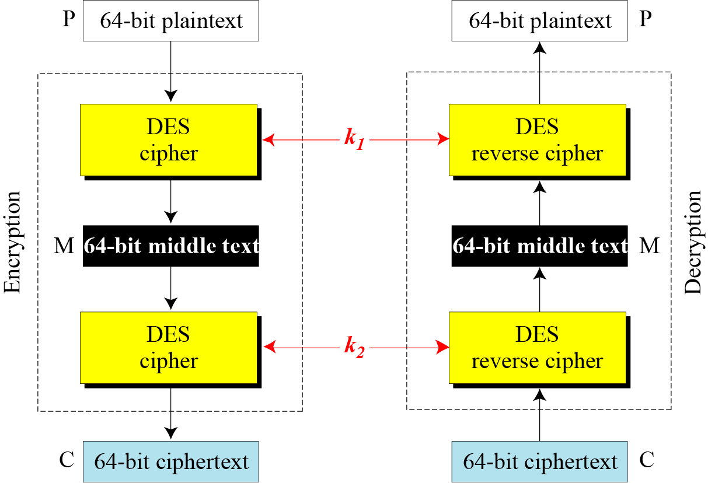
Meet-in-the-middle attack

Slide 9
Meet-in-the-middle attack
The middle text, teks yang dibuat oleh enkripsi pertama atau dekripsi pertama, M, harus sama, M = E_{K1} (P) M = D_{K2} (C)
Enkripsi P menggunakan semua nilai K1 yang mungkin dan mencatat semua nilai yang diperoleh untuk M
Dekripsi C dengan menggunakan semua nilai K2 yang mungkin dan mencatat semua nilai yang diperoleh untuk M
Buat dua tabel yang diurutkan berdasarkan nilai M
Sekarang bandingkan nilai M sampai kita menemukan pasangan K1 dan K2 dimana nilai M sama pada kedua tabel

Slide 10
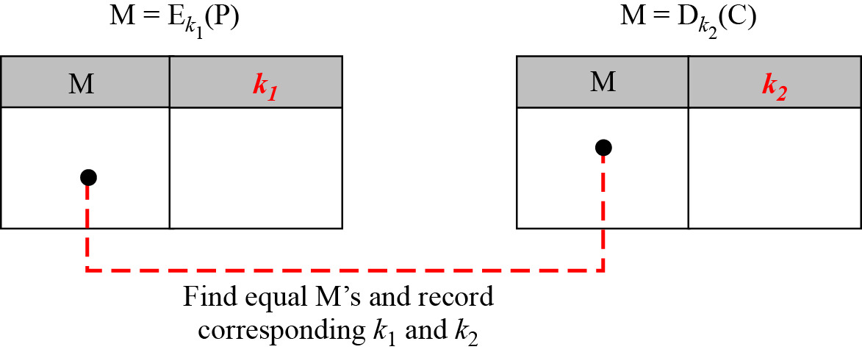
Meet-in-the-middle attack
Alih-alih menggunakan 2¹¹² tes pencarian kunci, kita harus menggunakan 2⁵⁶ tes pencarian kunci sebanyak dua kali.
Bergerak dari Single DES ke Double DES, kita harus menambah kekuatan dari 2⁵⁶ menjadi 2⁵⁷ .

Slide 11
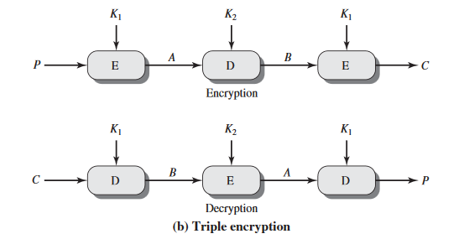
Triple DES with 2-key
Menggunakan tiga tahap DES untuk enkripsi dan dekripsi
Tahap ke 1, tahap ke 3 menggunakan kunci K1 dan tahap 2 menggunakan kunci K2
Untuk membuat Triple DES yang kompatibel dengan Single DES, tahap middle menggunakan dekripsi di sisi enkripsi dan enkripsi di sisi dekripsi.
Ini jauh lebih kuat daripada DES double

Slide 12
Triple DES with 2-key
Fungsi dengan urutan encrypt-decrypt-encrypt (EDE), C = E(K1, D(K2,E(K1,P))) , P = D(K1,E(K2, D(K1,C)))
Dengan penggunaan triple DES dengan enkripsi 2 kunci, ini meningkatkan biaya meet-in-the midlle attack sampai 2¹¹²
Ini memiliki kekurangan membutuhkan panjang kunci 56 x 3 = 168 bit yang mungkin agak berat

Slide 13
Triple DES with 3-key
Meski serangan yang baru saja dijelaskan tampak tidak praktis, siapapun yang menggunakan dua tombol 3DES mungkin merasa khawatir
Dengan demikian, banyak penelitian sekarang merasa bahwa 3-tombol 3DES adalah alternatif pilihan
Gunakan tiga tahap DES untuk enkripsi dan descryption dengan tiga tombol yang berbeda
3-key 3DES memiliki panjang kunci efektif 168 bit dan didefinisikan C = E (K3, D (K2, E (K1, P))), P = D (K1, E (K2, D (K3, C) ))

Slide 14
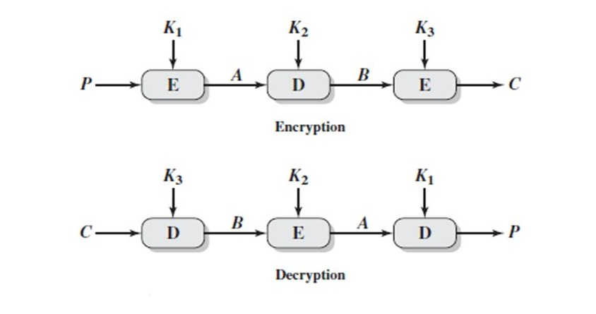
Triple DES with 3-key

Slide 15
Terima kasih

